Slide 1
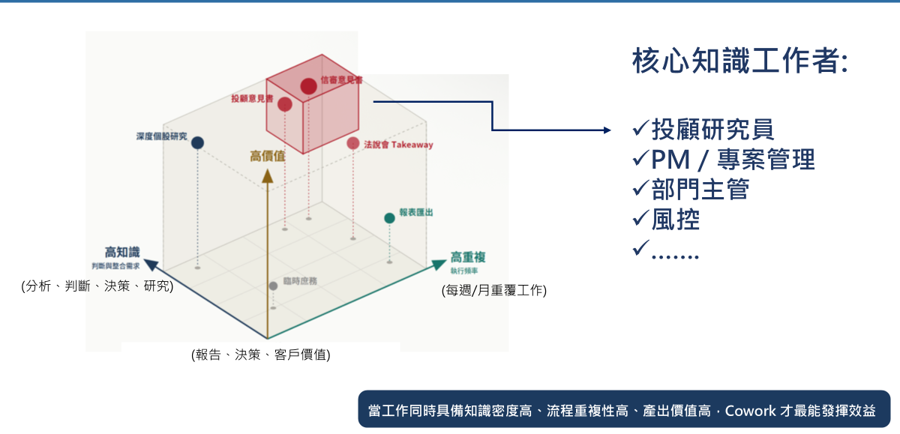
Copilot Cowork 適合優先導入對象：核心知識工作者場景

Slide 2
優質 Cowork 案例的特徵與導入先決原則
真正優秀的 Cowork 使用場景 (Use Case) 應具備之六大特徵
優先排除的三類不適用場景
A
多步驟協作 (Multi-step) 非單一 prompt 可完成，需分解為多階段的複雜任務鏈。
B
跨上下文 (Cross-context) 整合 Email, Teams, Files, 行事曆及企業內部系統資訊。
✕ 單一 Prompt 即可完成之工作 → 直接使用 Copilot Chat 即可解決
✕ 高度確定性、固定流程之工作 → 使用 RPA / Specialized Agent 更合算
✕ 高風險且不可逆之關鍵決策 → 不適合作為首批 Cowork 試點項目
C
重度依賴判斷 (Judgment-heavy) 處理過程需仰賴邏輯推理與判斷，而非單純套用固定規則。
D
產出導向 (Deliverable-oriented) 有明確交付物 (如簡報、報告、Excel 數據表或系統更新)。
微軟導入核心原則：Lean before agents
在自動化之前，必須「重新設計」工作流。切忌將 AI 直接疊加在原本就混亂無效率的既有流程上。
實例研究：Microsoft 雲端供應鏈團隊在導入 70+ 個智慧 Agent 之前，先將 6 個端到端工作流進行了深度簡化與再造。
E
人工覆核 (Human-reviewable) AI 執行 80–95% 的前置作業，最終由人工進行審查與決策。
F
週期或事件觸發 (Recurrent) 可設定於特定時間 (週/月) 或事件 (收信、會前) 自動執行。
心法：先精簡流程 (Lean)，再建立協作 (Cowork) ✕ 聚焦高判斷與跨情境，排除單一與低價值工作

Slide 3
依據 Cowork 適用特徵，建議第一波聚焦 4 類高價值知識工作場景
選取涵蓋研究、會議、專案管理與知識調用的代表性場景，後續逐一驗證其業務價值與導入可行性
前述條件並非抽象原則，而可落到知識工作者每天實際發生的四類高頻工作。
研究 / 準備
協作 / 決策
執行 / 推進
💡 後續將逐案回答 3 個問題
① Value｜為何值得做？
能消除哪些痛點、釋放哪些高價值工時
② Cowork Design｜如何做到？
需要哪些 Context, Skills, Trigger 與 Output
③ Transformation｜工作如何改變？
用 As-is → To-be 具體呈現導入前後流程
AI 研究員
AI 記錄員
AI PM
01
Research Agent
找得到
🔎 搜尋 / 閱讀
📊 分析 / 初稿
02
Meeting Record Agent
記錄得到
🎙 討論 / 決議
📝 Action Item
03
PMO Agent
追得到
📍 進度 / Owner
⚠️ Risk / Status
AI 凱證老臣
（萬事通）
04 Knowledge Management Agent | 問得到
🧠 跨專案、文件、會議與工作成果，提供可追溯的即時知識調用
四項場景兼具高知識密度、多步驟協作與明確產出，可作為 Cowork 第一波 PoC 候選。

Slide 4
01｜Research Agent — 從「找資料」轉向「直接開始判斷」
核心價值
流程對照 AS-IS vs. TO-BE
將研究工作中大量的「搜尋、閱讀、整理、交叉驗證與格式化」交由 Cowork，自動形成具來源、具架構的研究初稿。
使同仁的工作核心從 information gathering 轉向 framing、judgment 與 recommendation。
AS-IS (傳統流程)
TO-BE (Cowork 協作)
定義研究問題
定義研究問題 / outcome
搜尋內外部資料
AI 自動處理 (70-80%)
自動搜尋內外部資料
↓
閱讀＋篩選＋交叉驗證
逐份下載、閱讀
Cowork 架構設定
Context：指定 SharePoint / OneDrive / Teams / 外部研究來源
Custom Skill：公司 Research Framework、source hierarchy、分析維度、引用規則、output template
Built-in Skills：Deep Research、Enterprise Search、Word / Excel / PowerPoint
Guardrails：來源可信度、需交叉驗證事項、不得推論項目、人工 review checkpoint
Output：Research memo / benchmark table / management deck 初稿
Cowork 的 skills 可以把「怎麼研究、怎麼寫」固化成 reusable workflow。
手動摘錄重點
套用 Research Skill 分析
建 Excel / comparison table
形成有 citation 的初稿
開始分析
人員專注高價值判斷
人員 Review / Judgment
↓
Review、補資料、重改
寫 Memo / PPT
Final recommendation
Final recommendation

Slide 5
02｜Cross-functional PMO Agent — 從「人追進度」轉向「AI 管理例外」
核心價值
流程對照 AS-IS vs. TO-BE
將 PMO 最耗時的催件、收件、更新 tracker、辨識落後項目與彙整報告交由 Cowork。
PM 不再管理每一個 task，而只需介入 exception、dependency 與 management decision。
AS-IS (傳統流程)
TO-BE (Cowork 協作)
打開 Project Plan
Cowork 定期讀取 Project Plan
找哪些項目快到期
自動辨識 overdue / at-risk
Cowork 架構設定
寄信 / Teams 問 Owner
主動發訊 Email / Teams 詢問進度
· Context：Project plan、milestones、owner、歷史會議、Teams / Email、相關 deliverables
· Custom Skill：On-track / At-risk 定義、催收節奏、完成判定、escalation rule、report template
· Automation：Scheduled task 定期檢查；Email / Teams event trigger 接收更新
· Built-in Skills：Email、Communications、Enterprise Search、Excel、Adaptive Cards
· Approval：對外催件、修改 shared tracker、發 management update 前由人確認
※ Cowork 可依時間或 Email / Teams 事件啟動；涉及傳送或修改 shared system 時預設可設 human approval。
等回覆
讀取回覆與最新文件
Clarify 回覆的內容
主動 Clarify 回覆的內容
再追一次
判斷 completeness / gap
手動記錄更新狀況
主動更新 Tracker / status pack
下週全部再做一次
PM Review / Decision

Slide 6
03｜Meeting Record Agent — 從「做完會議紀錄」轉向「會議直接變成可執行知識」
核心價值
流程對照 AS-IS vs. TO-BE
讓錄音或逐字稿自動轉成公司標準格式的 Minutes、Decision 與 Action Items，並存放至正確位置。
會議資訊不再只是文字紀錄，而能直接進入 Knowledge Management 系統與後續的 PMO 專案管理執行 (execution)。
AS-IS (傳統流程)
TO-BE (Copilot 協作)
開完會
開完會
回頭聽錄音 / 看 transcript
上傳錄音檔 / 逐字稿 / 資訊
手動整理討論內容
套用 Meeting Record Skill
Cowork 架構設定
判斷哪些是 Decision
AI 自動辨識 Decision 決策點
· Input：錄音檔 / transcript / Teams meeting content
· Custom Skill：固定格式、語氣、討論摘要、Decision、Action Item、Owner、Deadline
· Naming Rule：日期＋Project＋Meeting Type
· Storage Rule：依 project / department 自動放入指定 SharePoint / OneDrive
· Built-in Skills：Meetings、Word、Enterprise Search
· Optional Integration：Action Items → PMO tracker；Decision → Knowledge Base
· Human Checkpoint：正式發布前，由人工確認敏感內容、Owner 與 Deadline
整理 Action Item / 人員 / 時程
自動指派 Action / Owner / 時程
手動改成公司格式並命名
生成標準紀錄並依規則歸檔
上傳至 SharePoint 正確資料夾
自動同步 Knowledge / PMO
另外到 PMO 與知識庫手動更新
正式發布前，由人工 Review

Slide 7
04｜Knowledge Management Agent — 從「知道資料在哪」轉向「直接取得組織記憶」
核心價值
流程對照 AS-IS vs. TO-BE
將散落於 SharePoint、Teams、Email、舊簡報與個人記憶中的知識，轉化成可用自然語言直接調用的 institutional memory。
顯著降低企業重複研究、內部找人問資料，以及人員離職造成的關鍵知識流失 (knowledge loss)。
AS-IS (傳統流程)
TO-BE (Cowork 協作)
「以前有人做過嗎？」
直接用自然語言提問
問資深同事
AI 跨平台自動檢索 (70%)
Cowork 跨 M365 工具搜尋
↓
自動搜尋、比對、關聯化
翻 SharePoint / 公槽搜尋
Cowork 架構設定
Context：指定 SharePoint sites、OneDrive、Teams、Email 等既有權限範圍
Work IQ / Enterprise Search：跨文件、訊息、會議、人員建立全方位工作脈絡
Custom Knowledge Skill：定義回答格式、precedent 判斷、決策歷史與引用規範
Metadata / Taxonomy：自動歸檔專案、客戶、主題、日期、擁有者與決策標籤
Optional Output：將篩選出的重要結論，自動整理成 standardized knowledge note
Work IQ 為 Microsoft 用於整合 Mail、Files、People 等脈絡的智慧層。
搜 Teams / Email 歷史
找出相關專案、文件與會議
找到幾份可能相關文件
串聯當時完整決策脈絡
自己重新閱讀、推敲
專家識別與資訊融合
自動辨識關鍵人 (Owner/Expert)
↓
自動整合答案並標註來源
拼湊當時的決策背景
重疊研究，甚至直接重做
取得組織記憶，直接開始工作

Slide 8
Copilot Cowork 將零散知識工作串成閉環，讓資訊「找得到、記得到、追得到、問得到」
Research、Meeting 與 PMO Agent 負責持續產生與更新工作資訊，Knowledge Agent 則將分散資訊轉化為可即時調用的組織知識
🔎 ① Research Agent｜找得到
價值：壓縮大量搜尋、閱讀與整理時間
運作：依研究題目自動搜尋內外部資料、交叉驗證並依指定 framework 產出初稿。
🎙 ② Meeting Agent｜記得到
價值：將會議內容轉為結構化可追蹤知識
運作：Transcript / 錄音 → Minutes、Decision、Action、Owner、Deadline → 自動歸檔。
📍 ③ PMO Agent｜追得到
價值：降低催件與整理進度的行政負擔
運作：讀 project plan → 追 owner → 判斷進度與缺口 → 更新 tracker / management update。
ENTERPRISE KNOWLEDGE LAYER
SharePoint / Teams / Email / Project Files / Decisions / Minutes / Deliverables
🧠 ④ Knowledge Agent｜問得到
價值：讓散落資訊真正變成 institutional memory，避免重複找、重複做
運作：跨平台搜尋，直接回答最新結論、歷史脈絡與原始來源。
AS-IS
Research、Meeting、PMO 各自產生大量資訊，但最終散落在人、Email、Teams 與資料夾中。
TO-BE
每一次研究、會議與專案執行，都自動成為下一次工作的 Context。
從「AI 幫忙完成單點任務」，進一步建立持續累積、可被即時調用的企業知識閉環。

Slide 9
Copilot

